Slide 1
CHAPTER 3
Computer
Fundamentals

Slide 2
THE COMPUTER BUS CONNECTION
Bus adalah sebutan untuk jalur di mana data dapat mengalir dalam komputer. Karakteristik penting sebuah bus adalah bahwa bus merupakan media transmisi yang dapat digunakan bersama.
System bus atau bus sistem, dalam arsitektur komputer merujuk pada bus yang digunakan oleh sistem komputer untuk menghubungkan semua komponennya dalam menjalankan tugasnya. Bila dua buah perangkat melakukan transmisi dalam waktu yang bersamaan, maka sinyal-sinyalnya akan bertumpang tindih dan menjadi rusak. Dengan demikain, hanya sebuah perangkat saja yang akan berhasil melakukan transimi pada suatu saat tertentu. Data atau program yang tersimpan dalam memori dapat diakses dan dieksekusi oleh CPU melalui perantara System bus atau bus sistem.

Slide 3
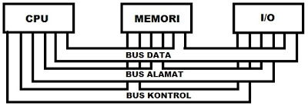
Struktur bus
Sebuah bus sistem terdiri dari 50 hingga 100 saluran yang terpisah. Masing-masing saluran ditandai dengan arti dan fungsi khusus. Walaupun terdapat sejumlah rancangan bus yang berlainan, fungsi saluran bus dapat diklasifikasikan menjadi tiga kelompok, yaitu saluran data, saluran alamat, dan saluran kontrol. Selain itu, terdapat pula saluran distribusi daya yang memberikan kebutuhan daya bagi modul yang terhubung.

Slide 4
1) Bus data
adalah lintasan bagi perpindahan data antar modul. Jumlah saluran terkait dengan panjang word, misalnya 8, 16, 32 saluran dengan tujuan agar mentransfer word dalam sekali waktu, contoh bus data terdiri dari atas 8 saluran sehingga dalam satu waktu dapat mentransfer data 8 bit. Jumlah saluran dalam bus data dikatakan lebar bus, dengan satuan bit, misal lebar bus 16 bit.
2) Bus alamat
digunakan untuk menspesifikasi sumber dan tujuan data pada bus data. Saluran ini digunakan untuk mengirim alamat word pada memori yang akan diakses CPU. Juga digunakan untuk saluran alamat perangkat modul komputer saat CPU mengakses suatu modul.

Slide 5
3) Bus kontrol
digunakan untuk mengotrol bus data, bus alamat dan seluruh modul yang ada. Karena bus data dan bus alamat digunakan oleh semua komponen maka diperlukan suatu mekanisme kerja yang dikontrol melalui bus kontrol ini. Sinyal-sinyal kontrol terdiri dari atas sinyal pewaktuan yang menandakan validitas data dan alamat, dan sinyal-sinyal perintah berfungsi membentuk suatu operasi. Umumnya, saluran kontrol meliputi :
  Memory write : Menyebabkan data pada bus akan dituliskan ke dalam lokasi alamat.
  Memory read : Menyebabkan data dari lokasi alamat ditempatkan pada bus
  I/O Write : Menyebabkan data pada bus di outputkan ke port I/O yang beralamat.
  I/O Read : Menyebabkan data dari port I/O yang beralamat ditempatkan pada bus.
  Transfer ACK : Menunjukkan bahwa data telah diterima dari bus atau telah ditempatkan di bus.
  Interrupt Request : Menandakan bahwa sebuah interrupt ditangguhkan.
  Interrupt ACK : Memberitahukan bahwa interrupt yang ditangguhkan telah diketahui.
  Clock : Digunakan untuk mensinkronkan operasi – operasi.
  Reset : Menginisialisasi seluruh modul.

Slide 6

THE COMPUTER BUS CONNECTION
1. NIC / Card Jaringan / LAN Card
Network Interface Card ( NIC) bertindak sebagai interface fisik atau penghubung antar komputer dan kabel jaringan. Card dipasang di slot tambahan yang terdapat pada masing-masing komputer.
Tugas dari NIC adalah sebagai berikut :
Mempersiapkan data dari komputer agar dapat dilewatkan ke media penghubung
Mengirim data ke komputer lain
Mengontrol aliran data antar komputer dan sistem perkabelan.

Slide 7
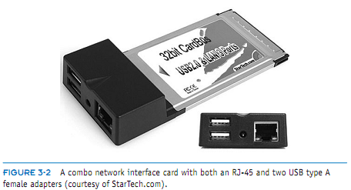
NIC juga dapat memiliki combo untuk mendukung beberapa jenis media jaringan seperti UTP, fiber, atau mungkin port USB
NIC juga berisi alamat Mac, yang menyediakan sumber atau alamat tujuan paket

Slide 8
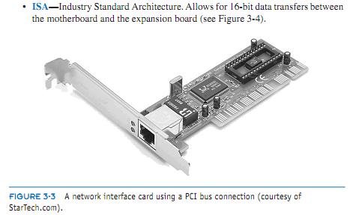
Motherboard Bus Connections
Tujuan dari bagian ini adalah untuk membantu memperkenalkan dengan berbagai jenis koneksi bus motherboard yang tersedia untuk NIC.
Motherboard atau disebut juga dengan Mainboard adalah papan utama dimana terdapat komponen-komponen serta chip controller yang bertugas mengatur lalu lintas data dalam sistem motherboard.
diskusi yang paling umum adalah sbg berikut.
PCI-Peripheral Component Interconnect. PCI adalah pilihan terbaik untuk saat ini. PCI mendukung implementasi 32 dan 64-bit

Slide 9
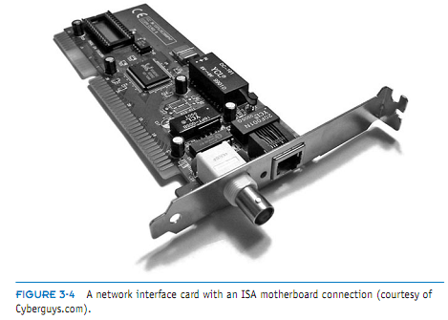

Slide 10
• EISA—Extended Industry StandardArchitecture. EISA extends the ISA bus to32-bit data transfers.
• USB 1.1—Universal Serial Bus. This interface supports data rates up to 12Mbps. The USB interface does not require that the computer be turned off or rebooted to activate the connection.
• USB 2.0—Universal Serial Bus. This USB interface supports data rates up to 480 Mbps and is used when connecting a USB adapter to a 100 Mbps network.

Slide 11
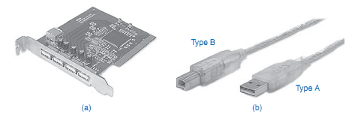
The original specification for the USB connection provided for two types of connectors, Type A and Type B, shown in Figure(a and b).

Slide 12
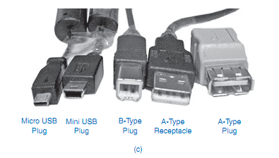
Currently, five types of USB connectors are available for use with a variety of devices including smartphones, PDAs, and cameras. A picture of the five types of USB connectors is provided in Figure (c). The USB cable length is limited to 5 meters (approximately 16 feet).

Slide 13
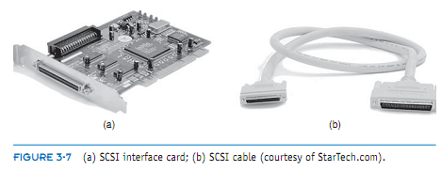
IDE—Integrated Drive Electronics. Standard electronic interface between the computer’s motherboard and storage devices such as hard drives. The IDE interface is now known as PATA, the Parallel Advanced Technology Attachment. The data transfer speeds for IDE (PATA) are slower than SCSI (see Figure [a] and [b]).

Slide 14
• SATA—Serial Advanced Technology Attachment. This technology was devel-
oped to replace IDE (PATA) technology. SATA devices provide data transfer
speeds of 3 Gbps, and new versions of SATA devices are expected to support
6-Gbps data transfers (see Figure 3-8).
• AGP—Accelerated Graphics Port. For use in high-speed 3D graphics applica-
tions (see Figure 3-9).
• Interrupt Request (IRQ)—The IRQ number determines where a computer’s
CPU should look for an interrupt request from a hardware device such as the
network interface card. Today most NICs are plug and play, which means the
computer operating system will select the proper IRQ for your NIC. In older or
legacy systems the IRQ had to be manually set, or you had to contact the ven-
dor to obtain the proper IRQ number.

Slide 15
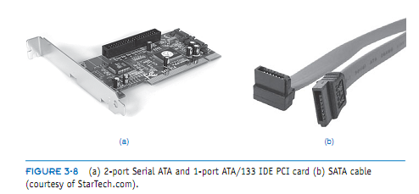
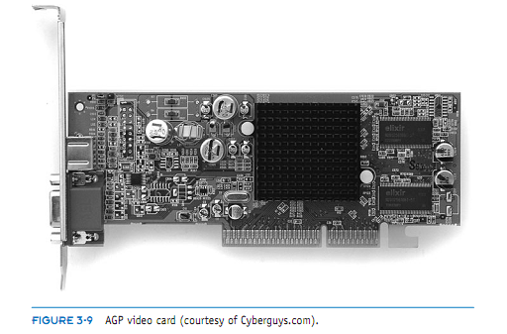

Slide 16
DEVICE DRIVERS
adalah perangkat lunak yang diinstal pada komputer yang merupakan interface sistem operasi dengan hardware atau jaringan.
Sebagian besar perangkat keras, tidak akan dapat berjalan atau sama sekali tidak dapat berjalan tanpa driver yang cocok yang terinstal di dalam sistem operasi.
Device driver, umumnya akan dimuat ke dalam ruangan kernel (kernelspace) sistem operasi selama proses booting dilakukan, atau secara sesuai permintaan (ketika ada intervensi pengguna atau memasukkan sebuah perangkat plug-and-play).
Beberapa sistem operasi juga menawarkan device driver yang berjalan di dalam ruangan pengguna (userspace) sistem operasi. Beberapa driver telah dimasukkan ke dalam sistem operasi secara default pada saat instalasi, tapi banyak perangkat keras, khususnya yang baru, tidak dapat didukung oleh driver-driver bawaan sistem operasi.

Slide 17
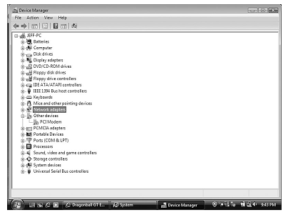
Verifying Device Drivers on Windows Vista/XP

Slide 18
COMPUTER MEMORY
Each operating system has a suggested minimum memory, or random access memory (RAM), requirement. Table 3-1 lists the suggested memory requirements for eight different Windows operating systems. The bottom line is, install as much memory as the motherboard of your server can support. Client computers can typically operate without having the maximum amount of memory available. (Of course, this depends on the application software running on the client computer.) The selection of memory for your computer depends on the motherboard.

Slide 19
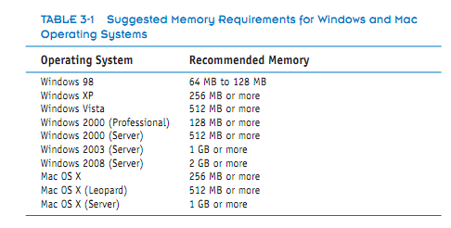

Slide 20
Types of Memory
DIMM
DRAM
ECC RAM
EDO RAM
SDRAM
DDR SDRAM
DRD RAM (RDRAM)
DDR2 SDRAM
DDR3

Slide 21
AN OVERVIEW OF FAT AND NTFS
FAT
Sistem berkas FAT atau FAT File System adalah sebuah sistem berkas yang menggunakan struktur tabel alokasi berkas sebagai cara dirinya beroperasi. Untuk penyingkatan, umumnya orang menyebut sistem berkas FAT sebagai FAT saja. Kata FAT sendiri adalah singkatan dari File Allocation Table, yang jika diterjemahkan secara bebas ke dalam Bahasa Indonesia menjadi Tabel Alokasi Berkas.

Slide 22
NTFS
NTFS atau Windows NT File System, merupakan sebuah sistem berkas yang dibekalkan oleh Microsoft dalam keluarga sistem operasi Windows NT, yang terdiri dari Windows NT 3.x (NT 3.1, NT 3.50, NT 3.51), Windows NT 4.x (NT 4.0 dengan semua service pack miliknya), Windows NT 5.x (Windows 2000, Windows XP, dan Windows Server 2003), serta Windows NT 6.x (Windows Vista).
Sistem berkas NTFS memiliki sebuah desain yang sederhana tapi memiliki kemampuan yang lebih dibandingkan keluarga sistem berkas FAT. NTFS menawarkan beberapa fitur yang dibutuhkan dalam sebuah lingkungan yang terdistribusi, seperti halnya pengaturan akses (access control) siapa saja yang berhak mengakses sebuah berkas atau direktori, penetapan kuota berapa banyak setiap pengguna dapat menggunakan kapasitas hard disk, fitur enkripsi, serta toleransi terhadap kesalahan (fault tolerance).
Salah satu keunggulan NTFS dibandingkan dengan sistem berkas lainnya adalah bahwa NTFS bersifat extensible (dapat diperluas) dengan menambahkan sebuah fungsi yang baru di dalam sistem operasi, tanpa harus merombak desain secara keseluruhan (perombakan mungkin dilakukan, tapi tidak secara signifikan).

Slide 23
CONFIGURING THE BIOS BOOT SEQUENCE
BIOS, singkatan dari Basic Input Output System, dalam sistem komputer IBM PC atau kompatibelnya (komputer yang berbasis keluarga prosesor Intel x86) merujuk kepada kumpulan rutin perangkat lunak yang mampu melakukan hal-hal berikut:
Inisialisasi (penyalaan) serta pengujian terhadap perangkat keras (dalam proses yang disebut dengan Power On Self Test, POST)
Memuat dan menjalankan sistem operasi
Mengatur beberapa konfigurasi dasar dalam komputer (tanggal, waktu, konfigurasi media penyimpanan, konfigurasi proses booting, kinerja, serta kestabilan komputer)
Membantu sistem operasi dan aplikasi dalam proses pengaturan perangkat keras dengan menggunakan BIOS Runtime Services.

Slide 24
the boot sequence order listed could be as follows:
1. On Board or USB Floppy Drive
2. On Board SATA Hard Drive
3. On Board PATA Hard Drive
4. On Board or USB CDROM Drive
5. On Board Network Controller
6. USB Device
In this example, the boot sequence is set so that the computer looks first at the On
Board or USB Floppy Drive.
Typical instructions are:
1. Select the device you want to change the order.
2. Press (+) or (-) to move the device up or down.

